Slide 1
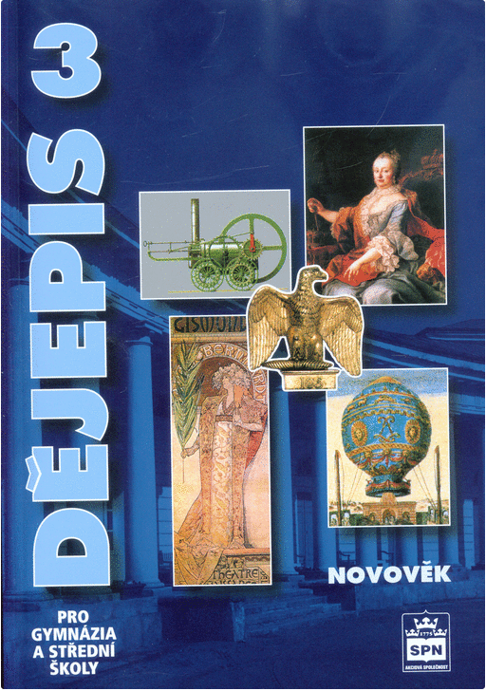
Literatura
HLAVAČKA, Milan. Dějepis pro gymnázia a střední školy. 3. díl – novověk. Praha 2001 (nebo aktualizovaná vydání)
KUKLÍK, Jan. Dějepis pro gymnázia a střední školy. 4. díl – nejnovější dějiny. Praha 2002 (nebo aktualizovaná vydání)
Dějiny zemí koruny české, sv. II. Praha/Litomyšl 1992 (nebo aktualizovaná vydání)
Eva SEMOTANOVÁ – Jiří CAJTHAML a kol. Akademický atlas českých dějin. Praha 2014
Český historický atlas https://cha.fsv.cvut.cz/index.php

Slide 2
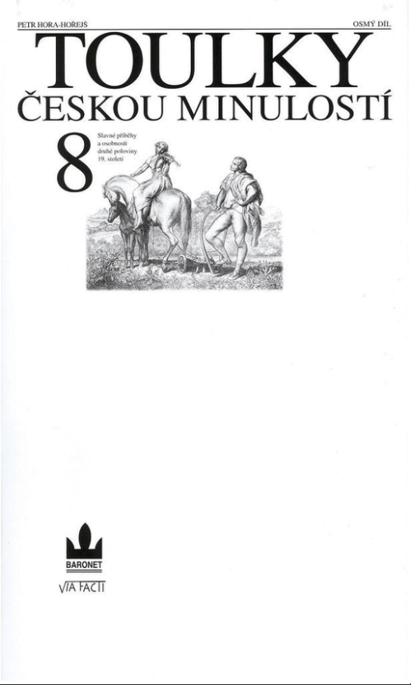
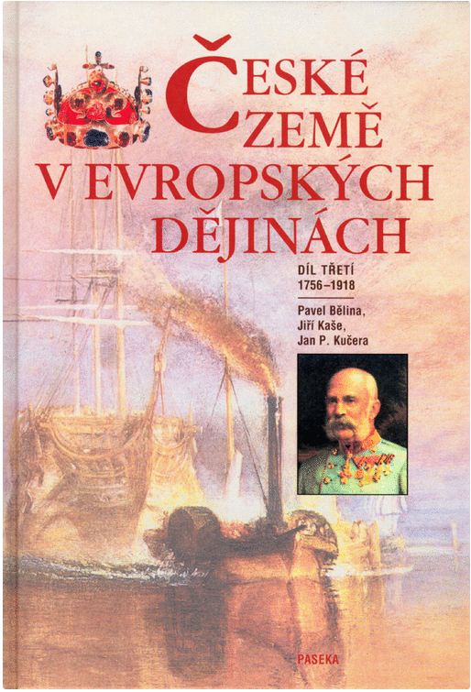
Další literatura a zdroje
Velké dějiny Zemí Koruny české – nakl. Paseka (příslušné svazky)
MÜLLER, Helmut M a kol. Dějiny Německa. Praha: Nakladatelství Lidové noviny, 1995 (překlad z originálu)
VEBER, Václav a kol. Dějiny Rakouska. Praha: Nakladatelství Lidové noviny, 2009 (původní dílo)
HORA-HOŘEJŠ, Petr. Toulky českou minulostí. Praha, 1996
České země v evropských dějinách, sv. III-IV. Praha/Litomyšl 2006.
Kronika českých zemí. Praha 2012

